Slide 1
Program Studi Matematika Fakultas Matematika dan Ilmu Pengetahuan Alam Universitas Udayana 2018
UKURAN-UKURAN DASAR
DEMOGRAFI

Slide 2
Beberapa Ukuran Dasar Demografi
Peristiwa-peristiwa demografis dapat diukur dengan berbagai cara, diantaranya: rasio, proporsi, dan tingkat (rates).

Slide 3
Rasio dan Proporsi
Rasio adalah bilangan yang menyatakan nilai relatif antara dua bilangan.
Proporsi adalah suatu keseimbangan antara satu benda dengan benda lainnya dalam berbagai pertimbangan.
Contoh:
Misalkan:
a = jumlah murid laki-laki
b = jumlah murid perempuan
Dengan demikian, rasio jenis kelamin yang diperoleh yaitu:
$$\left(a/b\right)×100$$
Contoh:
Misalkan:
a = jumlah murid laki-laki
b = jumlah murid perempuan
Dengan demikian, proporsi murid laki-laki yang diperoleh yaitu:
$$a/{\left(a+b\right)}$$

Slide 4
Contoh rasio yang dipergunakan dalam demografi
Rasio Beban Tanggungan
Perbandingan jumlah penduduk di bawah umur 15 tahun dan di atas 65 tahun dengan jumlah penduduk umur 15-64 tahun
$$=\frac{P_{0−14}+P_{{65}^{+}}}{P_{15−64}}×k$$
dimana:
$P_{0−14}$ = Jumlah penduduk di bawah umur 15 tahun
$P_{{65}^{+}}$ = Jumlah penduduk di atas umur 65 tahun
$P_{15−64}$ = Jumlah penduduk umur 15-64 tahun
$k$ = Bilangan konstan yang biasanya bernilai 1.000

Slide 5
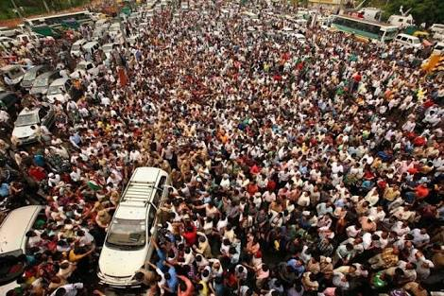
Rasio Jenis Kelamin
Perbandingan jumlah penduduk laki-laki dalam kelompok umur i dengan jumlah penduduk perempuan dalam kelompok umur i
$$=\frac{Pm_{i}}{Pf_{i}}×k$$
dimana:
$Pm_{i}$ = Jumlah penduduk laki-laki dalam kelompok umur i
$Pf_{i}$ = Jumlah penduduk perempuan dalam kelompok umur i
$k$ = Bilangan konstan yang biasanya bernilai 1.000
Kepadatan Penduduk
Perbandingan jumlah penduduk di wilayah i dengan jumlah luas wilayah i (dalam km² atau mil²)
$$=\frac{P_{i}}{a_{i}}×k$$
dimana:
$P_{i}$ = Jumlah penduduk wilayah i
$a_{i}$ = Jumlah luas wilayah i (dalam km² atau mil²)
$k$ = Bilangan konstan yang biasanya bernilai 1.000

Slide 6
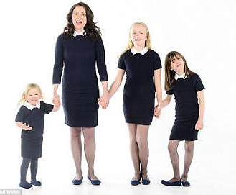
Rasio Anak-Anak dan Wanita
Perbandingan antara jumlah anak-anak yang berumur di bawah 5 tahun (0-4) dengan jumlah wanita berumur 15-49 tahun
$$=\frac{P_{0−4}}{{Pf}_{15−49}}×k$$
dimana:
$P_{0−4}$ = Jumlah anak-anak yang berumur di bawah 5 tahun
${Pf}_{15−49}$ = Jumlah wanita berumur 15-49 tahun
$k$ = Bilangan konstan yang biasanya bernilai 1.000

Slide 7
Tingkat (Rates)
Pada umumnya, rasio dan proporsi digunakan untuk menganalisa komposisi demografis dari kelompok penduduk, sedangkan tingkat (rates) digunakan untuk menganalisa peristiwa-peristiwa demografis dalam jenjang waktu tertentu (Palmore, 1971 dalam Mantra 1985).
Tingkat (rates) secara umum didefinisikan sebagai berikut:
$$Tingkat peristiwa demografi tertentu=\frac{\begin{aligned}Jumlah peristiwa yang terjadi \\ dalam jenjang waktu tertentu\end{aligned}}{\begin{aligned}Jumlah kelompok penduduk \\ yang mempunyai resiko \\ \left(population exposed to risk\right)dalam \\ peristiwa tersebut \\ dalam jenjang waktu yang sama\end{aligned}}×1000$$

